Slide 1
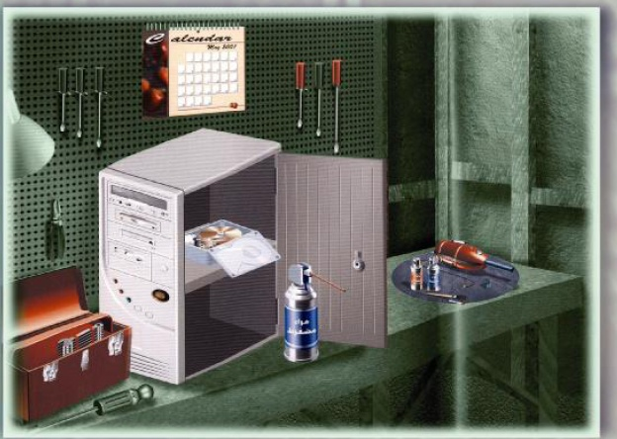
بيئات ومعدات الحاسب
وحدة النظام :المعالج

Slide 2
مدخل
المعالج : وهو القلب النابض لجهاز الحاسب الآلي جهاز بلا معالج كانسان من غير قلب فالإنسان من غير قلب يعتبر ميت لان القلب هو المسؤل عن ضخ الدم إلى باقي أجزاء الجسم . والمعالج هو قلب الحاسب المسؤول عن ضخ البيانات والمعلومات الى باقي أجزاء الحاسب .
يعرف المعالج: : هي عبارة عن دائرة متكاملة مصممة على شريحة صغيرة من مادة السليكون وتتكون هذه الوحدة من عدده اسنان الصغيرة الحجم وتتصل فيما بينها بأسلاك دقيقة للغاية من الألمونيوم هذه الوحدة هي عقل الكمبيوتر.

Slide 3
أشكال المعالج:
وفي السابق كان شكل المعالج أول ما بدء كالشريحة توضع بشكل أفقي على اللوحة الأم في المقبس (pnsit) ثم بظهور معالجات بنتيوم تطور شكل المعالج إلى شكل البطاقة التي توضع بشكل عمودي على اللوحة الأم ويسمى ا لموضع الذي يوضع فيه بالشق Slot) ) ، وتقاس سرعة المعالج جيجاهيرز(دورة/ ثانية) .

Slide 4
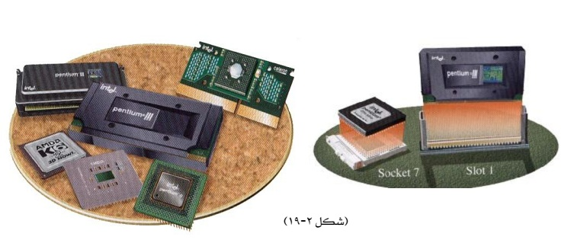

Slide 5
أنواع المعالجات
يمكن تقسيمها الى أنواع من حيث عدد البتات التي تعاملون معها:-
1- معالجات 4 بت : وهذه تستخدم في الآلات الحاسبة وبعض الاحتياجات الخاصة ولا تستخدم في الحاسب الآلي 2- معالجات 8 بت : وهذا النوع من المعالجات أيضا ظهر قديماً وكان يستخدم في بعض الأجهزة ولعلنا نذكر اتاري سيجا وكانت تلك الأجهزة تستخدم هذا النوع من المعالج ولا يستخدمه الحاسب الآلي . 3- معالجات 16 بت : ظهرت معالجات شهيرة وقوية مع هذا المعالج في ذالك الوقت ولأكنها الأن تعتبر منقرضة وأصبحت من التاريخ ومن بعض الأمثلة على هذا النوع من المعالج ( Intel 8088 وكان بسرعة MHZ 4.77 Intel 80286 وكان بسرعة 12 MHZ )

Slide 6
4- معالجات 32 بت : ظهرت في أوائل التسعينات ومن الأمثلة على هذا النوع من المعالجات ( Intel 80386 و - Intel 80486 وكان بسرعتين الأولى 33 MHZ والثانية 66 MHZ ( 5- معالجات 64 بت : وهي المعالجات التي في العصر الحالي ومن الأمثلة على هذا النوع من المعالجات : : البنتيوم P = Pentium )) ( Intel P – Intel P2 – Intel P3 – Intel P4 ).

Slide 7
مكونات المعالج
1- وحدة التحكم Control Unit هي وحدة التحكم في المعالج ومن هذا نفهم أنها الجزء الأهم فهي تقوم بتوجيه وحدة الحساب والمنطق والمسجلات حال عملها وكيفية عملها وفي أي وقت تعمل. 2- وحدة الحساب والمنطق ويرمز لها بالرمز ALU وهو اختصار لكلمات Arithmetic and Logic Unit وظيفتها العمليات الحسابية كالجمع والطرح والضرب والقسمة والعمليات المنطقية مثل (و ، أو ،ليس ، إذا كان فإن) 3- وحدة حساب النقطة العائمة Floating Point Unit وحدة حساب النقطة العائمة ويقصد النقطة العائمة نقطة الكسر ، فتكون هذه الوحدة مخصصة لمعالجة العمليات الرقمية.

Slide 8
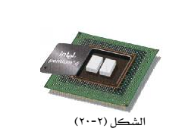
4-الذاكرة المخبئة:cache 1- الذاكرة المخبئية من المستوى الأول ، وهي مقسمة على قسمين ، قسم للقراءة فقط وقسم يقبل الكتابة عليه وكلما زادت هذه الذاكرة كلما زاد ذلك من أداء المعالج. وهي مرتفعة السعر لذلك يكون حجمها صغير في المعالج 64 كيلوبايت ، وغالبا ما تستخدم هذه الذاكرة لتخزين العمليات المتكررة في المعالج. 2- الذاكرة المخبئية من المستوى الثاني ، وظيفة هذه الذاكرة تكمن في كونها ذاكرة مؤقتة سريعة جدا بحيث تعمل على تسريع تدفق التعليمات ما بين المعالج والذاكرة . وتكون أكبر حجما من المستوى الأول ، وظيفتها الرئيسية تسريع أداء المعالج ونقل البيانات ، ويكون ترددها مساويا لتردد المعالج ، وغالبا ما تكون هذه الذاكرة ما بين 256-2048 كيلوبايت

Slide 9
5- النواقل:
1- BSB Back side Bus ناقل الجانب الخلفي وهو ناقل التعليمات ما بين المعالج والذاكرة المخبئية من المستوى الثاني. 2- FSB first side Bus ناقل الجانب الأمامي وهو ناقل التعليمات ما بين المعالج والذاكرة الرئيسية ، وكلما زاد تردد الناقل الأمامي كلما زاد أداء المعالج.
6- المسجلات Registers عبارة عن مسجلات لتخزين البيانات المستخدمة في وحدة الحساب والمنطق لإتمام المهام المطلوبة من قبل وحدة التحكم.

Slide 10
كيف يعمل المعالج:
1- يقرأ التعليمات من الذاكرة العشوائية . 2- . يقرر ما هي البيانات اللازمة لتنفيذ الأمر. 3- يجلب البيانات اللازمة لتنفيذ ذلك الأمر.
4- ينفذ الأمر. 5- يكتب النتيجة في الذاكرة العشوائية: طبعاً الذاكرة العشوائية بطيئة لذا تستعمل " ذاكرة الكتابة المخبئية " لحفظ البيانات لحين تمكن الذاكرة العشوائية من قراءتها .

Slide 11
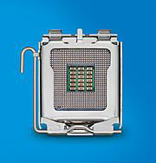
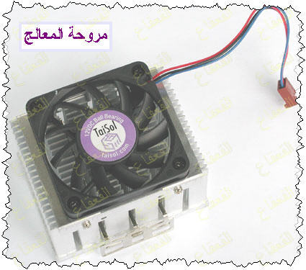
طريقه تركيب المعالج
يتم تركيب المعالج في المكان المخصص له ثم وضع قليل من معجون
على المعالج ثم تركيب مروحة التبريد الخاصة به ثم يتم توصيل المروحة
في اللوحة الأم لوصلها بالتيار الكهربائي

Slide 12
أهم الأعطال :
أعطال المعالج:
العطل: الحاسب لا يعمل بصورة سليمة بعد تتغير المعالج
السبب:عدم تعريف المعالج
الحل:فك البطارية وإعادة تركيبها
العطل:سماع أصوت غريبة بعد تركيب المعالج
السبب:عطل في المعالج
الحل:استبدال المعالج

Slide 13
العطل: انطفاء الجهاز فجأة
السبب: ارتفاع درجة حرارة المعالج,وذلك نتيجة جفاف المعجون أو عطل في مروحة التبريد
الحل: أولاً نقوم بفحص المروحة أنها تعمل بشكل جيد , التأكد من المعجون.
ملاحظة :
عند وضع المعجون على المعالج يجب تقدير كمية المعجون .

Slide 14
واجب:
كتابة مقال بعنوان:
ما الذي يحدد أداء المعالج
شكراً

